Slide 1
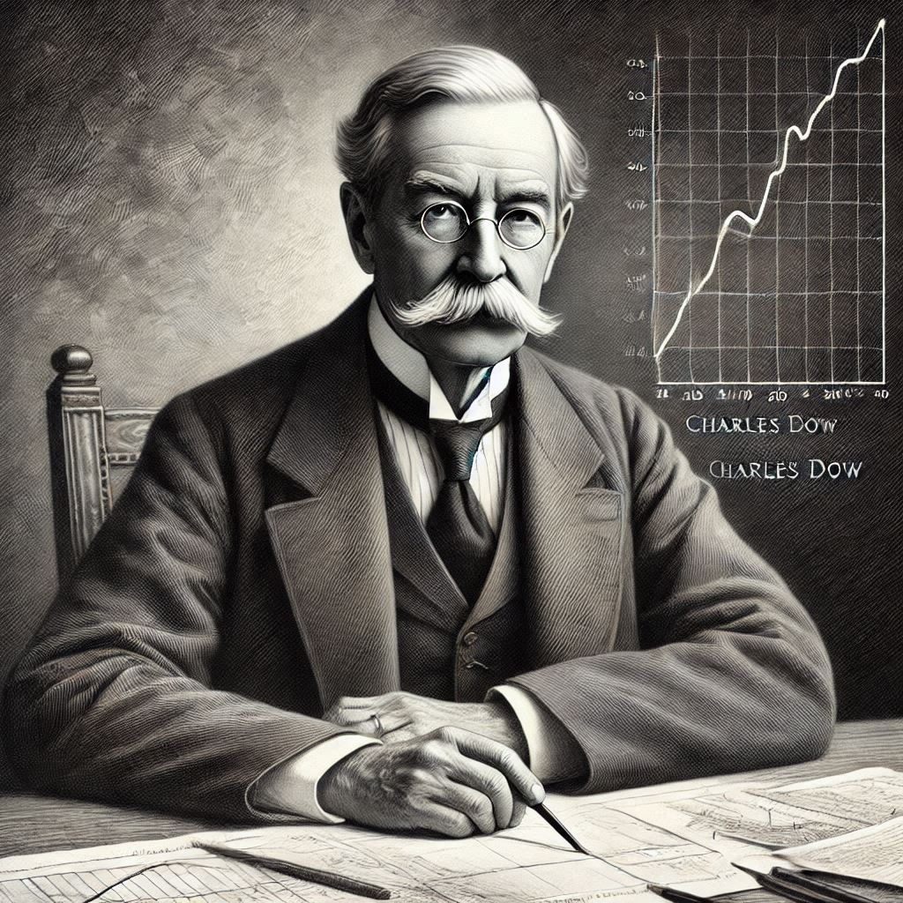
DOW
O LEGADO DA ANÁLISE GRÁFICA
ROBERTO SOARES

Slide 2
Fundamentos da Teoria de Dow
O Guia Essencial
A Teoria de Dow é um dos pilares do estudo do mercado financeiro. Ela é base para muitas ferramentas e estratégias utilizadas na análise técnica. Aqui, vamos explorar seus principais fundamentos de forma simples e prática, com exemplos que ajudam a entender como aplicar esses conceitos em gráficos.

Slide 3
CAPÍTULO 1
O MERCADO DESCONTA TUDO

Slide 4
O Mercado Desconta Tudo
A ideia central é que todos os fatores conhecidos e desconhecidos já estão refletidos nos preços dos ativos, como notícias, condições econômicas e expectativas futuras.
Exemplo: Quando uma empresa anuncia resultados financeiros acima do esperado, o gráfico pode já ter sinalizado essa expectativa através de um movimento de alta antes mesmo do evento. Uma análise detalhada mostraria picos consecutivos nos candles antes do lançamento dos relatórios.

Slide 5
CAPÍTULO 2
TRÊS TIPOS DE TENDÊNCIAS

Slide 6
Três Tipos de Tendências
O mercado segue três tipos de tendências principais:
Primária: Dura meses ou anos. É a direção geral do mercado.
Secundária: Correções dentro da tendência primária, durando semanas ou meses.
Menor: Movimentos diários ou semanais, em geral especulativos.
Exemplo:
Imagine um ativo em tendência primária de alta. Durante um gráfico de 1 ano, você pode notar "quedas" de 1 ou 2 meses (tendência secundária), mas o movimento geral é ascendente.

Slide 7
CAPÍTULO 3
AS TENDÊNCIAS POSSUEM TRÊS FASES

Slide 8
As Tendências Possuem Três Fases
Cada tendência é formada por três fases principais:
Acumulação: Investidores institucionais compram ou vendem de forma silenciosa.
Movimento Principal: O público geral percebe e acompanha o movimento.
Distribuição: Os institucionais começam a sair, enquanto investidores menores ainda entram.
Exemplo:
No gráfico, uma fase de acumulação aparece como uma região de lateralidade, seguida por um rompimento que leva a uma forte tendência de alta.

Slide 9
CAPÍTULO 4
OS ÍNDICES DEVEM CONFIRMAR UNS AOS OUTROS

Slide 10
Os Índices Devem Confirmar Uns aos Outros
Charles Dow acreditava que os índices de mercados relacionados deveriam confirmar os movimentos uns dos outros. Por exemplo, se um índice industrial sobe, um índice de transporte também deveria subir.
Exemplo:
Se o IBOV está em tendência de alta, mas o IFNC (índice financeiro) apresenta fraqueza, é um sinal de alerta de que o movimento pode não ser sustentável.

Slide 11
CAPÍTULO 5
OS VOLUMES CONFIRMAM AS TENDÊNCIAS

Slide 12
Os Volumes Confirmam as Tendências
O volume é essencial para validar um movimento. Uma tendência forte deve ser acompanhada de um aumento no volume.
Exemplo:
Durante um rompimento de resistência, você deve observar um aumento significativo no volume. Caso contrário, o rompimento pode não ser confiável e resultar em um "falso breakout".

Slide 13
CAPÍTULO 6
AS TENDÊNCIAS PERSISTEM ATÉ MOSTRAREM SINAIS DE REVERSÃO

Slide 14
As Tendências Persistem até Mostrarem Sinais de Reversão
.
Uma tendência continuará em sua direção até que sinais claros de reversão apareçam, como padrões gráficos (ex.: Ombro-Cabeça-Ombro).
Exemplo:
No gráfico de um ativo em tendência de alta, enquanto os preços continuarem fazendo topos e fundos mais altos, a tendência se mantém. Quando esse padrão quebra, pode ser o início de uma reversão.

Slide 15
Conclusão
.
A Teoria de Dow oferece princípios fundamentais para entender como o mercado financeiro opera e como os preços refletem as expectativas e comportamentos dos participantes. Seja para identificar uma tendência, avaliar a confirmação de movimentos ou validar padrões por meio de volumes, os ensinamentos de Dow permanecem atuais e relevantes.
Ao aplicar esses conceitos, você não apenas melhora sua capacidade analítica, mas também aumenta suas chances de tomar decisões mais embasadas. Lembre-se de sempre testar e validar suas estratégias, mantendo o aprendizado constante e ajustando-se à dinâmica do mercado. Com a base da Teoria de Dow, você estará bem equipado para navegar no universo dos investimentos.

